Slide 1



Anti-
Sedentary
518432910005
吴越

Slide 2
目 录/Catalogue
线路连接
效果展示
创作灵感
03
05
01
02
04
设计说明
制作过程

Slide 3
创作灵感
在学习生活中，因为各种原因，很多人常常在座位上一坐就是几个小时，却丝毫没有意识到久坐对健康的危害。有人伏案学习或工作，长时间不起身，造成了肩颈臂的酸痛；有人窝在座位上玩手机，久了便也忘记了时间……于是，这类人群或许需要一个能够提醒他们定时起身，并且帮助他们活动肩臂的小助手。Anti-Sedentary这个小程序，就可以帮助提醒忘记了时间的人，每隔一小时就要站起来动一动。它既可以是反久坐运动的助力神器，也可以在平时用作一个普通的计时娱乐工具

Slide 4
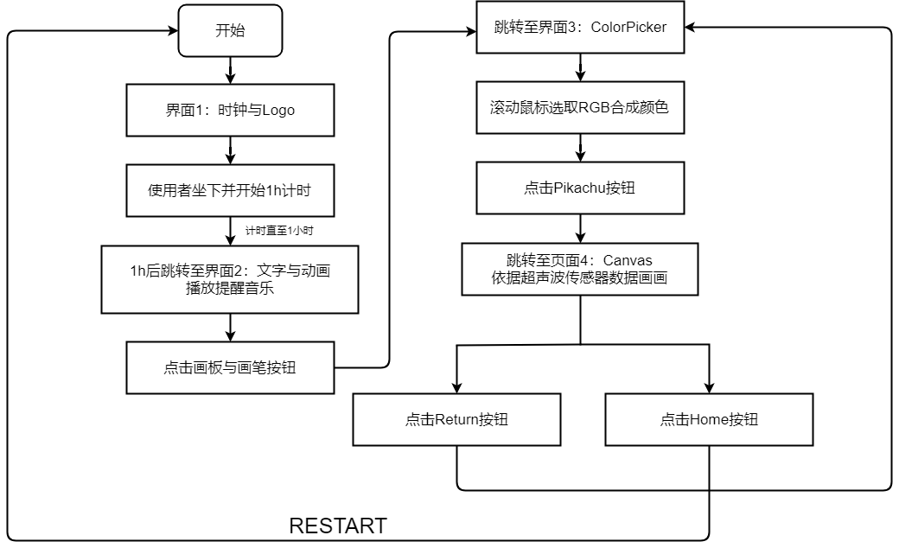
设计说明
Flow Chart

Slide 5
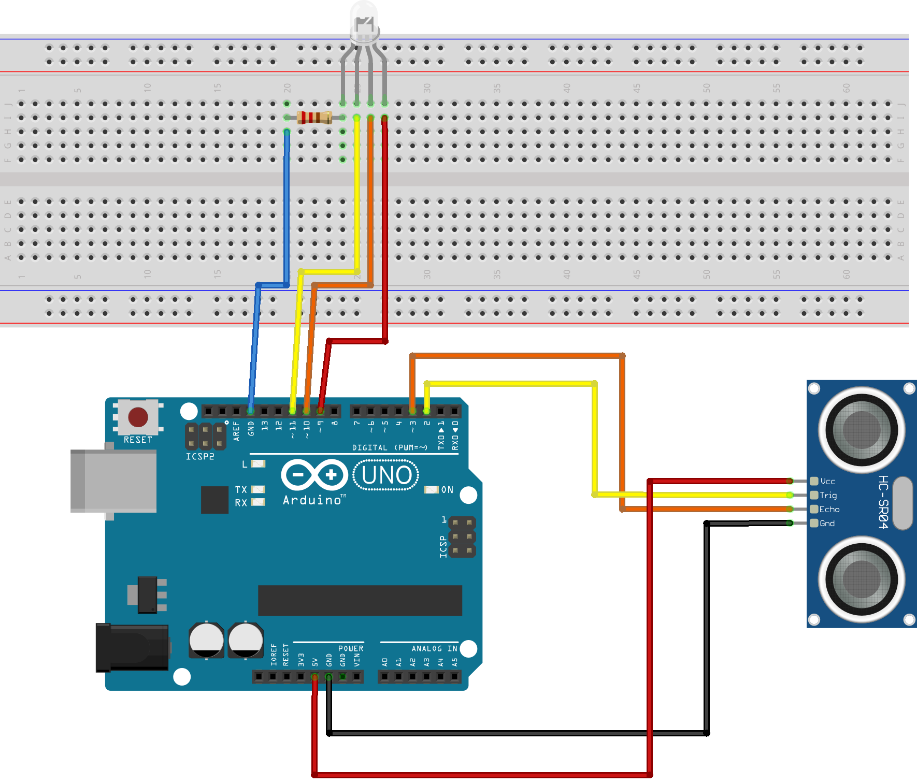
线路连接

Slide 6
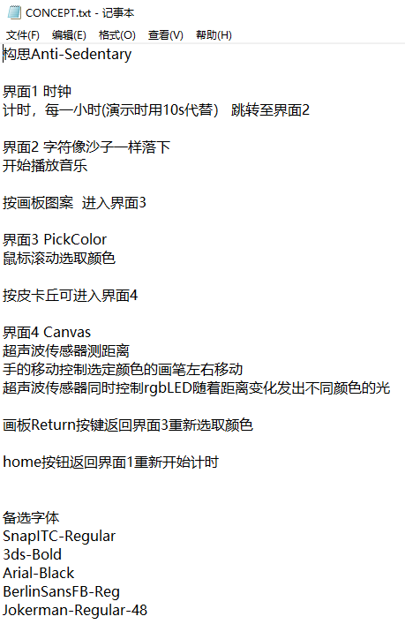
制作过程
发现无数小bug
程序修缮
确定制作目标
构思需求功能
写出大致方案
完成arduino端代码与电路图排布
完成processing代码与arduino进行交互
进行程序功能优化
美化程序可视化界面

Slide 7


效果展示
计时1h
时间到

Slide 8
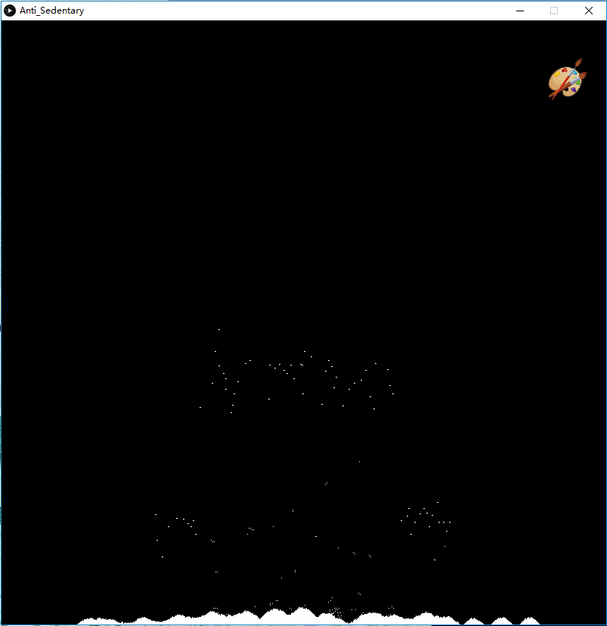
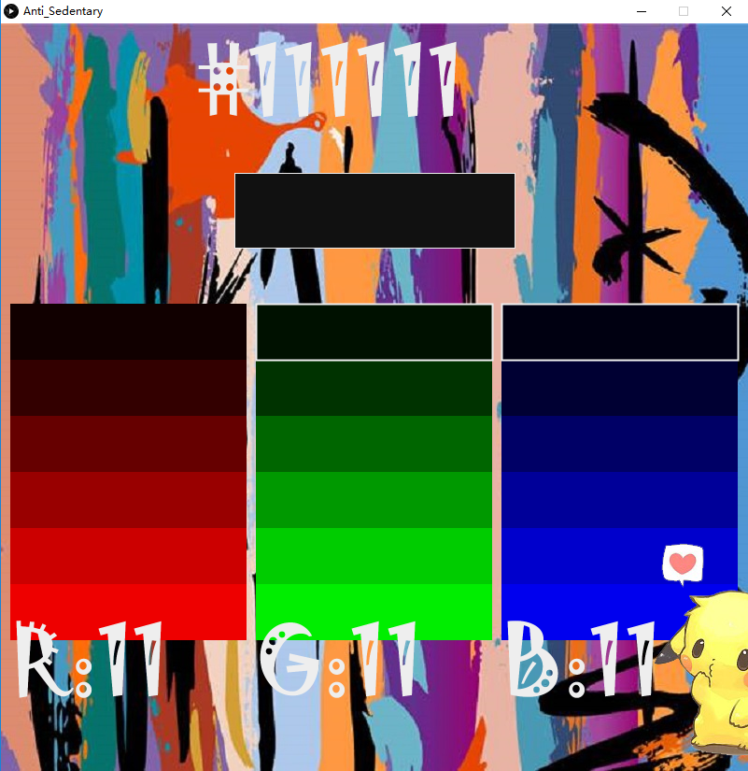
效果展示
点击右上角按钮
可进入界面3选色
（文字如白雪纷纷落尽……）

Slide 9



Click me！
效果展示
接收超声波传感器信号
控制画圆的x坐标
BRUSH

Slide 10
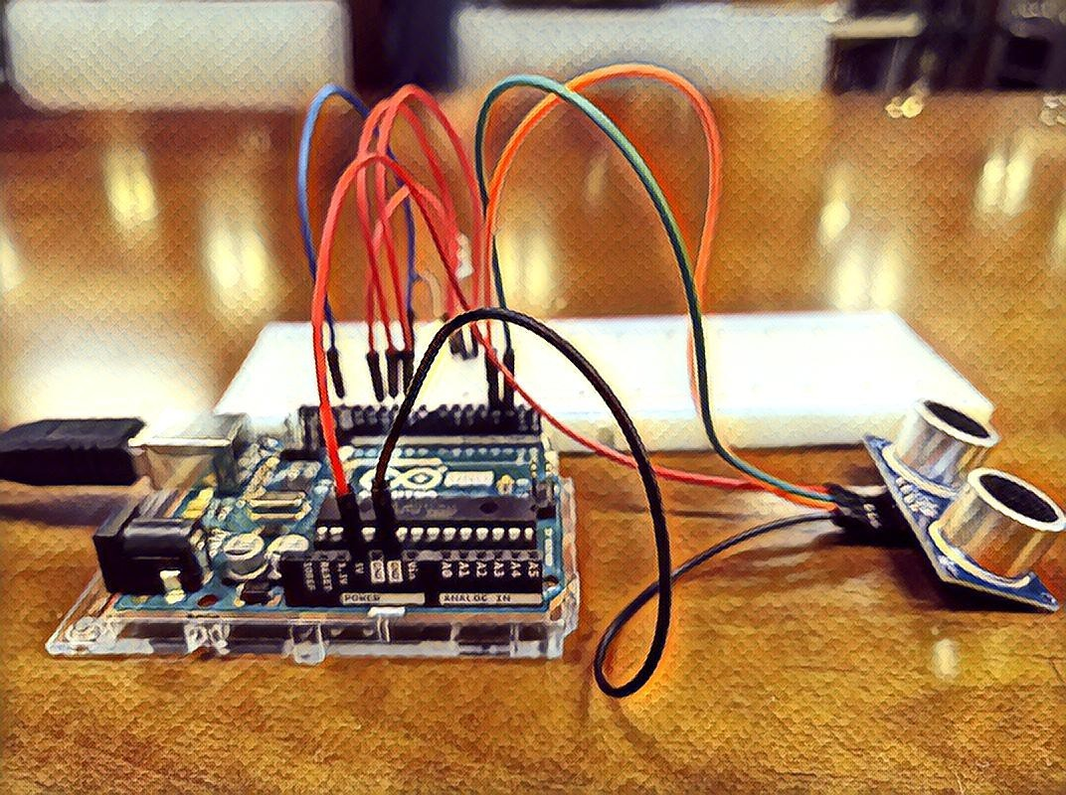
效果展示

Slide 11
Thank you
for watching!
518432910005
吴越

